Slide 1
界面开发

Slide 2
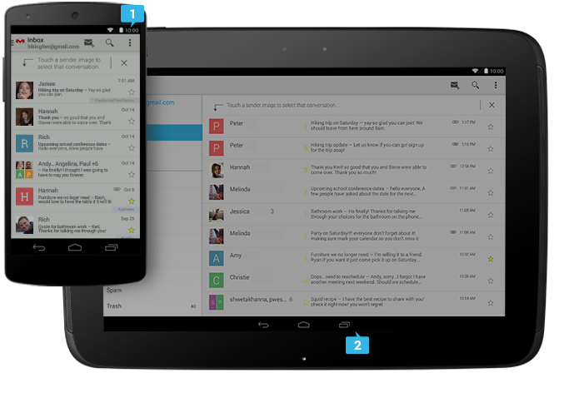

Slide 3
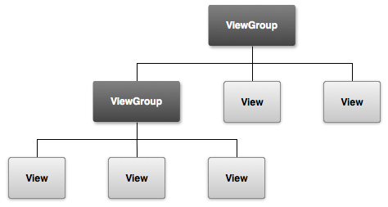
Android的UI

Slide 4
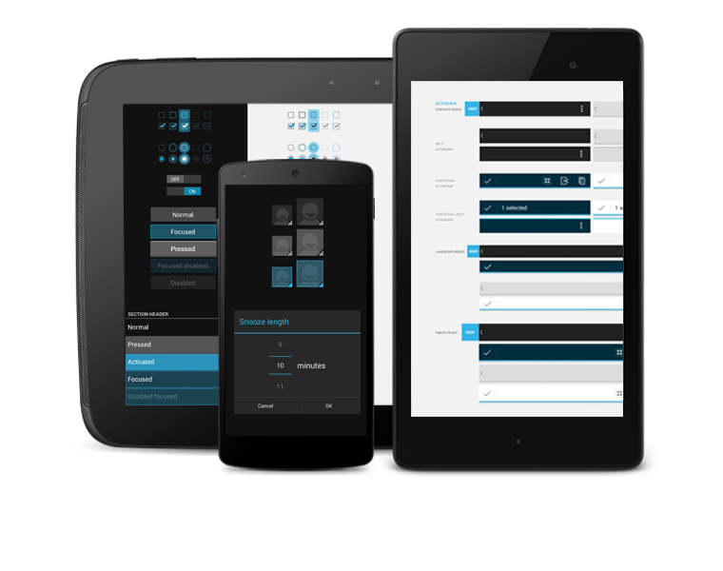
View
UI的主要组成部分
占用屏幕的一块长方形区域
负责绘制自己、处理事件

Slide 5
系统提供的View
Button
ToggleButton
CheckBox
RatingBar
TextView
ImageView
……

Slide 6
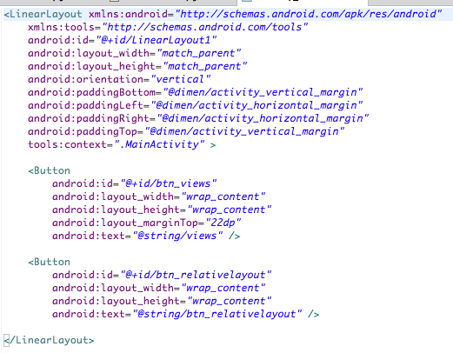
XML表示
setContentView(R.layout.main)

Slide 7
获取view
findViewById
保留view

Slide 8
事件处理
用户交互
  触摸
  键盘/轨迹球/D-PAD
系统控制
  生命周期变化
通常用Listener来处理事件
  View类定义了各种Listener
  OnClickListener、OnLongClickListener、OnFocusChangeListener、OnKeyListener

Slide 9
常见的View操作
设置可见性
  setVisibility
设置选中状态
  setChecked
设置监听器
设置属性：透明度、背景、旋转等
管理输入焦点

Slide 10
显示View
组织成一棵树
显示分为几个步骤：
  Measure – 获取每个View的大小
  Layout – 确定每个View的位置
  Draw – 画出每个View

Slide 11
ViewGroup
包含其它View的不可见View
用来分类、组织一组View
View容器和布局的基类

Slide 12
系统提供的ViewGroup
RadioGroup
TimePicker
DatePicker
WebView
MapView
Gallery
Spinner
……

Slide 13
Layout
AbsoluteLayout
FrameLayout
GridView
LinearLayout
ListLayout
RadioGroup
TableLayout

Slide 14
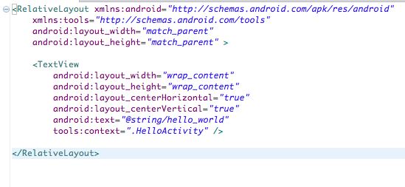
Layout

Slide 15
术语
dp或dip：设备无关的像素密度
px: 像素值
match_parent和wrap_content

Slide 16
AbsoluteLayout (deprecated）
指明子元素确切的屏幕(X,Y)坐标
(0,0)是左上角，下移或右移时，坐标值增加
允许元素重叠(但是不推荐)
注意：
  一般建议不使用AbsoluteLayout 除非你有很好的理由来使用它
  因为它相当严格并且在不同的设备显示中不能很好地工作

Slide 17
Linear
线性布局LinearLayout
  垂直：android:orientation="vertical"
  水平：android:orientation="horizontal"
<LinearLayout xmlns:android="http://schemas.android.com/apk/res/android"
android:orientation="vertical"
android:layout_width="fill_parent"
android:layout_height="fill_parent"
>

Slide 18
RelativeLayout
让子元素指定它们相对于其他元素的位置(通过ID 来指定)或相对于父布局对象，跟AbsoluteLayout这个绝对坐标布局是个相反。
在RelativeLayout布局里的控件包含丰富的排列属性：
  Layout above：控件在指定控件的上方
  Layout below：控件在指定控件的下方
  Layout to left of。。。。
使用 RelativeLayout布局的时候，尽少程序运行时做控件布局的更改，因为 RelativeLayout布局里面的属性之间，很容易冲突。

Slide 19
FrameLayout
在屏幕上故意保留的空白空间，可以填充一个单独的对象。
所有子元素都钉到屏幕的左上角
不能为子元素指定位置

Slide 20
TableLayout
子元素放入到行与列中
不显示行、列或是单元格边界线
单元格不能横跨行，如HTML 中一样

Slide 21
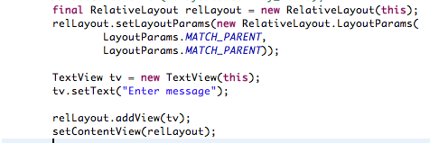
动态布局(JAVA)

Slide 22
XML和View代码的关系？
XML
LayoutInflater
View

Slide 23
从XML生成View
View v = getLayoutInflater().inflate(R.layout.activity_hello, null);

Slide 24
Menu（菜单）
Options
  用户按下Menu按钮时显示的
Context
  和特定View相关的
Submenu
  用户按下Menu时所触发的

Slide 25
创建Menu
res/menu/filename.xml
在onCreate……Menu中展开Menu (Inflater)
在on……ItemSelected中处理选择Menu事件

